Slide 1
TIẾNG VIỆT 1
Tập 1
Tuần 4
Bài 21: Ôn tập

Slide 2

Khởi động

Slide 3
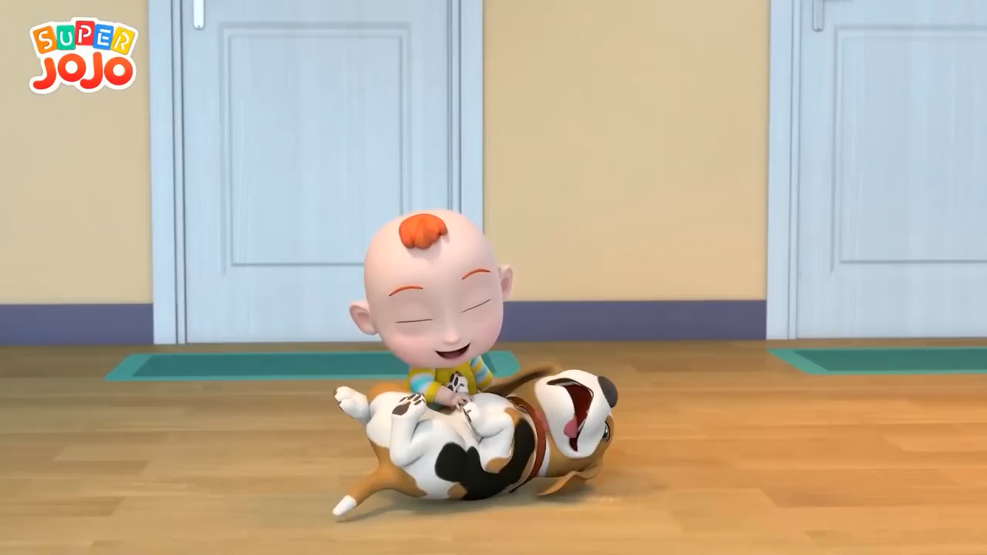


Slide 4

Bài 21: Ôn tập
Notes:
Cô mời các em đọc lại tựa bài hôm nay mình học.
Âm s, âm x

Slide 5








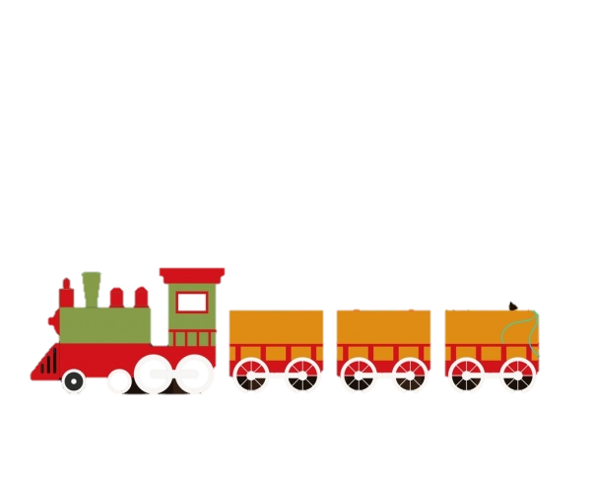
Tàu ơi mình đi đâu thế?
n
k
nh
gh
gi
kh
m
Notes:
HS chọn con vật, GV bấm chữ sẽ xuất hiện. HS đọc các âm vừa xuất hiện.

Slide 6
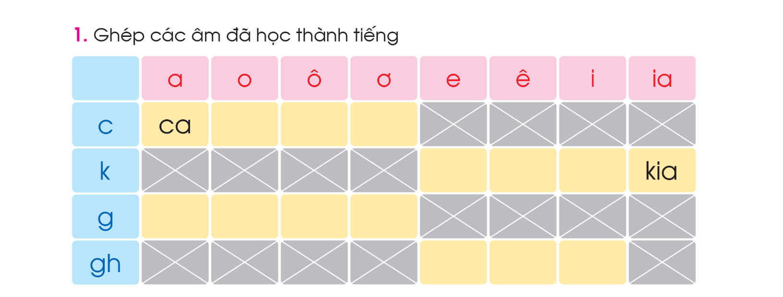
co
cô
cơ
ke
kê
ki
ga
go
gô
gơ
ghe
ghê
ghi

Slide 7
Tập đọc
Bi ở nhà
Notes:
Cô mời các em đọc lại tựa bài hôm nay mình học.
Âm s, âm x

Slide 8
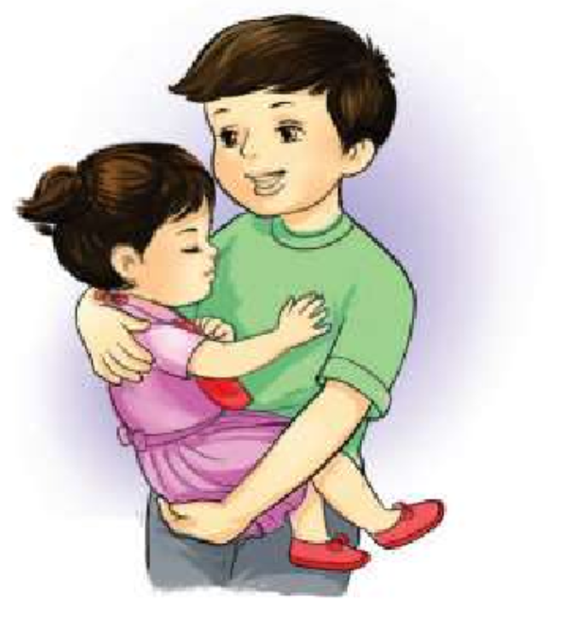

Slide 9

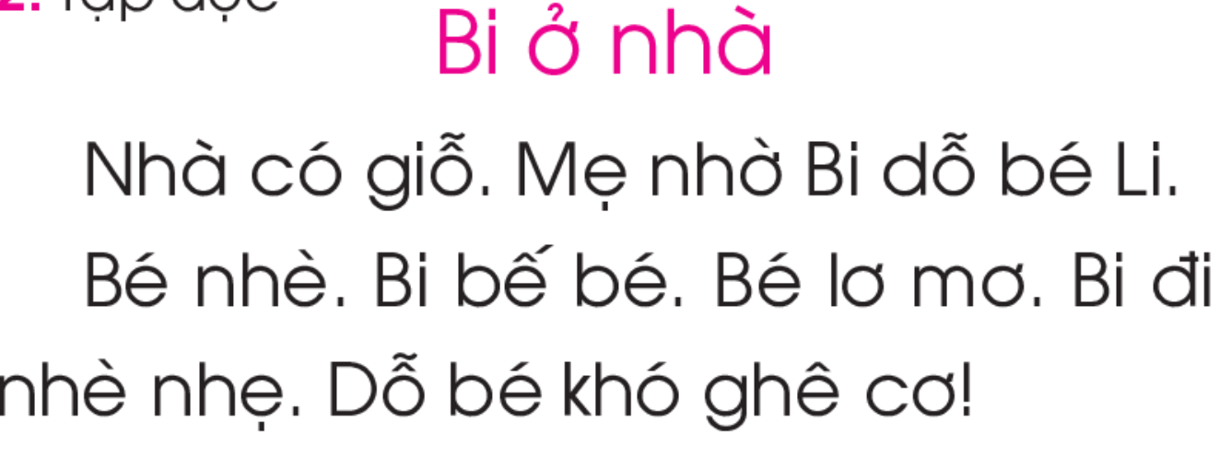
1
2
3
4
5
6
7

Slide 10


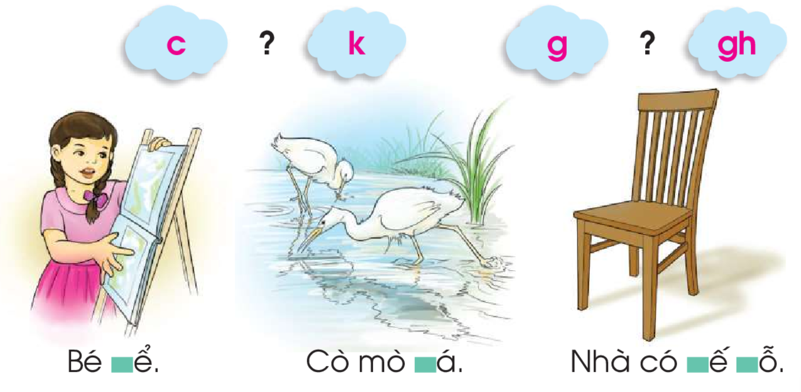
Em chọn chữ nào?
k
c
gh
g

Slide 11
Hoc10 chúc các em học tốt!

